Slide 1
Признаки подлинности денег
Презентацию подготовила: Павленко Е.В.,
педагог дополнительного образования
КГБУ ДО АКЦДОТиК «Алтай».

Slide 2
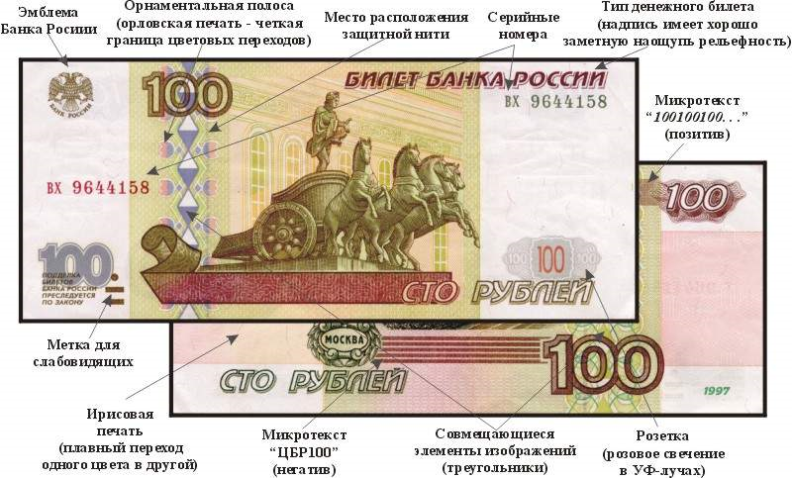

Slide 3
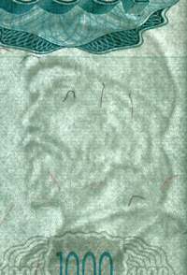
Водяной знак
Расположены на купонных полях денежных билетов; хорошо видны при рассматривании банкнот на просвет; с одного края повторяют фрагменты рисунка лицевой или оборотной стороны; с другого - цифровое обозначение номинала банкноты Поскольку водяные знаки не напечатаны на бумаге, а расположены внутри банкноты, они выглядят одинаково с обеих сторон.

Slide 4
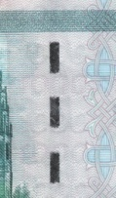
Ныряющая металлизированная нить
Металлизированные ныряющие полоски, проходящие сверху донизу купюры слева на лицевой стороне купюры, и справа на оборотной. На оборотной стороне пять выходов на поверхность. Видимая на просвет, она представляет собой сплошную темную полосу.

Slide 5
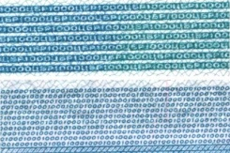
Микротекст
При внимательном рассматривании с помощью лупы рисунка купюры на элементах нанесена очень мелкая надпись, состоящая из букв «ЦБР» или «ЦБРФ» и числовых номиналов банкнот.

Slide 6
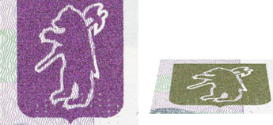
Цветопеременная краска
Герб города Ярославля при рассматривании банкноты под разными углами меняет свой цвет малинового до золотисто-зеленого.

Slide 7
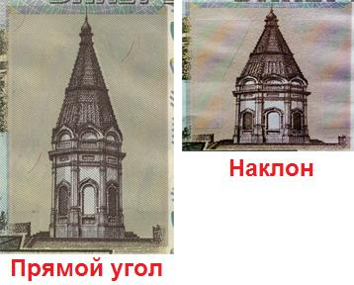
Скрытые радужные полосы
Это новый признак подлинности банкнот, присутствующий на всех номиналах (10, 50, 100, 500, 1000 и 5000 рублей) модификации 2004 года и выше. На лицевой стороне банкнот расположено поле, заполненное тонкими параллельными линиями. При рассматривании банкноты на расстоянии 30-50 см. перпендикулярно направлению взгляда поле выглядит однотонным, При рассмотрении банкнот под острым углом, на поле возникают многоцветные (радужные) полосы.

Slide 8
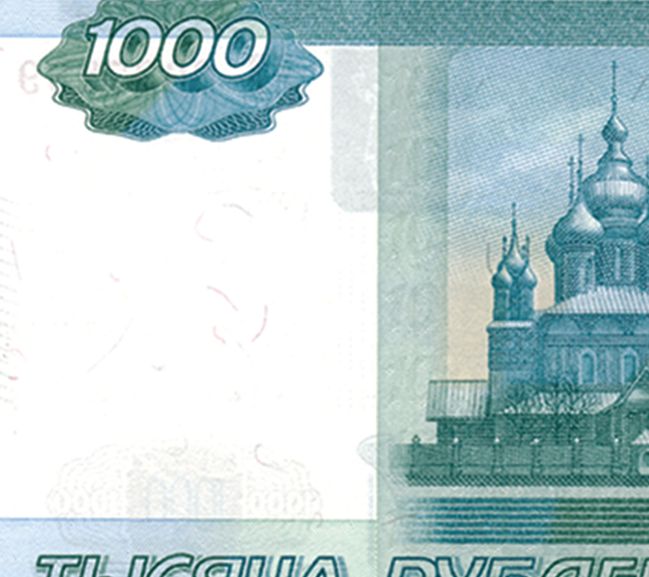
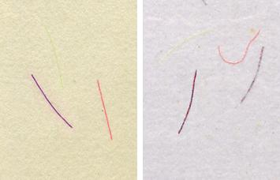
Защитные волокна
В бумаге банкнот хаотично расположены цветные защитные волокна (с 2001 года используются двухцветные волокна). Это ранее существовавший признак подлинности купюр. Если купюру рассматривать под увеличительным стеклом, то создаётся впечатление, будто видишь кусочки тонких и коротких ниточек разного цвета, втесненных в бумагу.

Slide 9
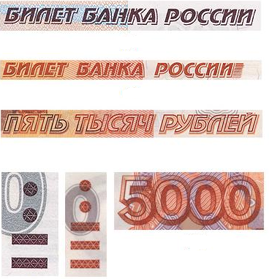
Рельефное изображение
Текст "БИЛЕТ БАНКА РОССИИ" в верхней правой части лицевой стороны банкнот и метка для людей с ослабленным зрением в нижней части узора купонного поля имеют рельеф, воспринимаемый на ощупь. Рельефная метка для людей с ослабленным зрением различная для разных номиналов банкнот. Тонкие штрихи, расположенные по краям купонных полей лицевой стороны банкноты, обладают повышенной рельефностью, воспринимаемой на ощупь (для купюр 1000 и 5000 рублей модификации 2010 года).

Slide 10
Виды денег

Slide 11
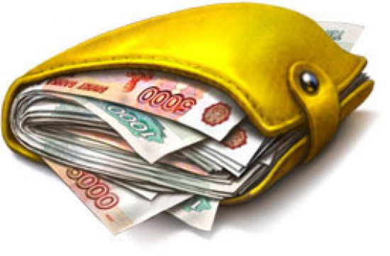
Наличные деньги – это деньги в виде купюр или монет.
Наличные деньги или наличность – самая распространенная форма денег, поскольку она удобна для хранения и везде принимается для оплаты покупок.

Slide 12
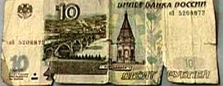
Недостатки наличных денег

Slide 13
Недостатки наличных денег
• они изнашиваются, рвутся, пачкаются;
• их могут украсть, их можно потерять;
• иногда возникают сложности со сдачей, особенно если у тебя крупная купюра в 5000 рублей, хотя в редких случаях даже со 100 рублей сдача не находится.

Slide 14
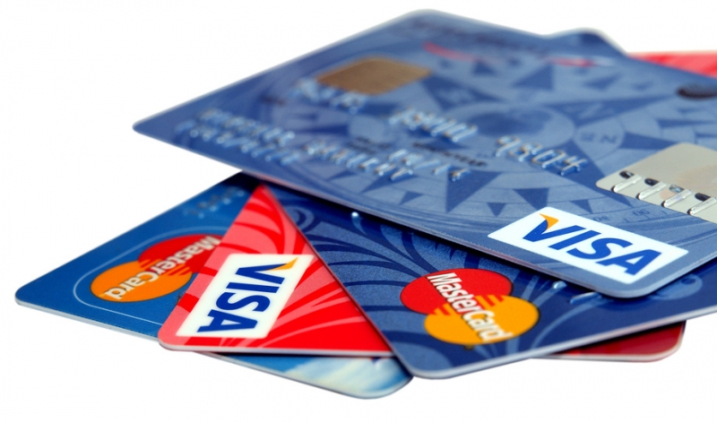
Безналичные деньги – это деньги, не имеющие материального воплощения, их нельзя потрогать, они не имеют форму – ни бумажную, ни в виде монет.

Slide 15
Преимущества безналичных денег:
• хранить деньги в банке более безопасно, чем дома или в кошельке, из банка их не смогут украсть;
• в случае возникновения проблем у банка и даже в случае его банкротства, когда банк прекращает работать, человек сможет вернуть деньги со своего счета, если на нем была сумма до 700000 рублей, поскольку в России существует специальная система страхования таких вкладов (денег на счету в банке);
• если пластиковая карточка потеряна или украдена, владелец счета должен позвонить в банк, рассказать об этом и попросить заблокировать ее, чтобы она перестала работать, и деньгами со счета никто не смог бы воспользоваться.

Slide 16
Недостатки безналичных денег:
• многие люди теряют над собой контроль и делают больше покупок, расплачиваясь пластиковой карточкой, поскольку имеют доступ сразу ко всем своим безналичным деньгам (в кошельке же, как правило, носят только часть имеющейся наличности и видят сразу, сколько денег потрачено и сколько осталось);
• далеко не везде принимают к оплате карточки;
• содержание счета в банке и пластиковой карты стоит денег, пусть и небольших;
• распространены случаи мошенничества с картами, в том числе через сеть Интернет, поэтому нужно быть очень аккуратным и никому не давать свой пароль доступа к безналичным деньгам!

Slide 17
электронные деньги -
это разновидность безналичных денег.

Slide 18
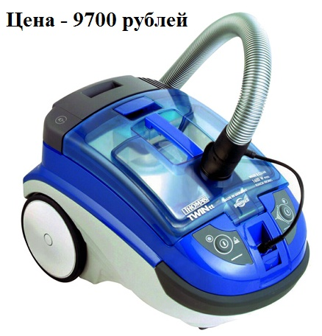
Функции денег
Мера стоимости.
Все товары сравниваются и обмениваются между собой именно с помощью денег.

Slide 19
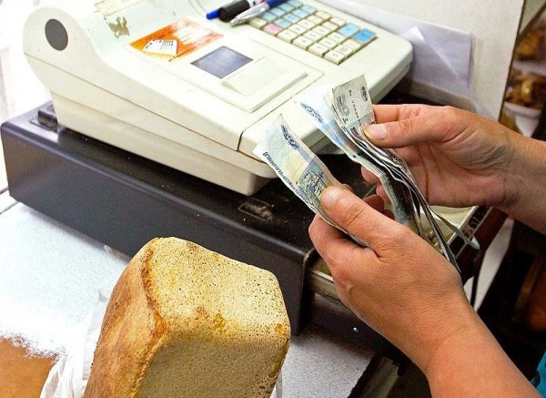
Функции денег
Средство обращения.
Деньги используются в качестве посредника в обращении товаров.

Slide 20
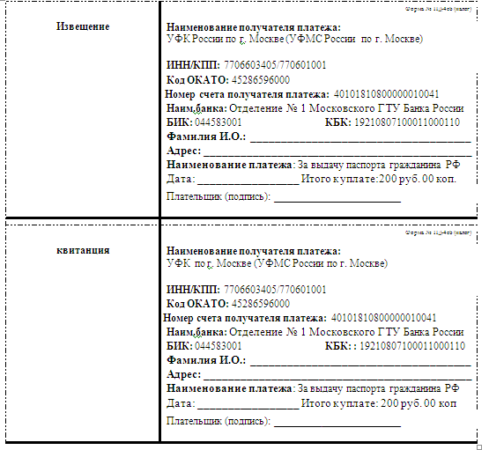
Функции денег
Средство платежа.
Именно деньгами родители оплачивают обучение в кружках, спортивных секциях или, например, консультации врачей.

Slide 21
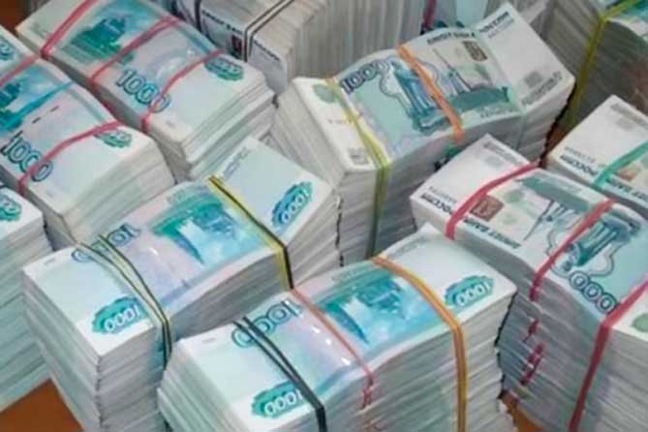
Функции денег
Средство накопления – именно деньги мы копим для того, чтобы потом на них купить то, о чем мечтаем.

Slide 22
Функции денег
Внешнеторговые связи, международные займы, оказание услуг внешнему партнеру вызвали появление мировых денег.

Slide 23
СПАСИБО ЗА ВНИМАНИЕ!

